Slide 1
Grupo 7 - Desafío II
Tasador de propiedades

Slide 2



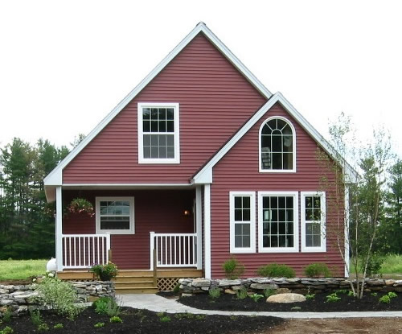

Voltaire (François-Marie Arouet )
“Lo perfecto es enemigo de lo bueno”

Slide 3
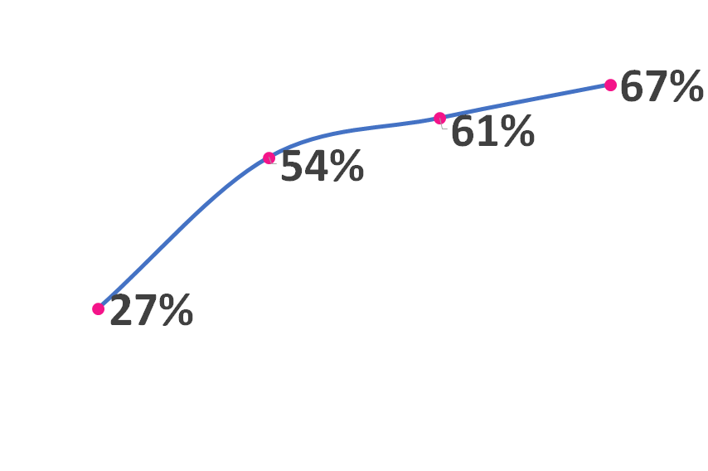
Agenda

Slide 4
4

Slide 5
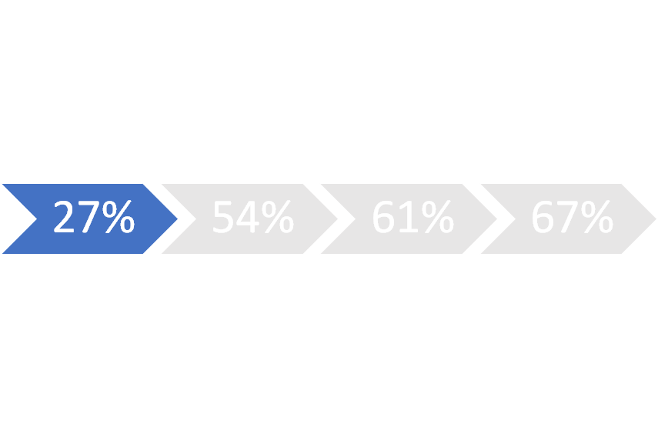
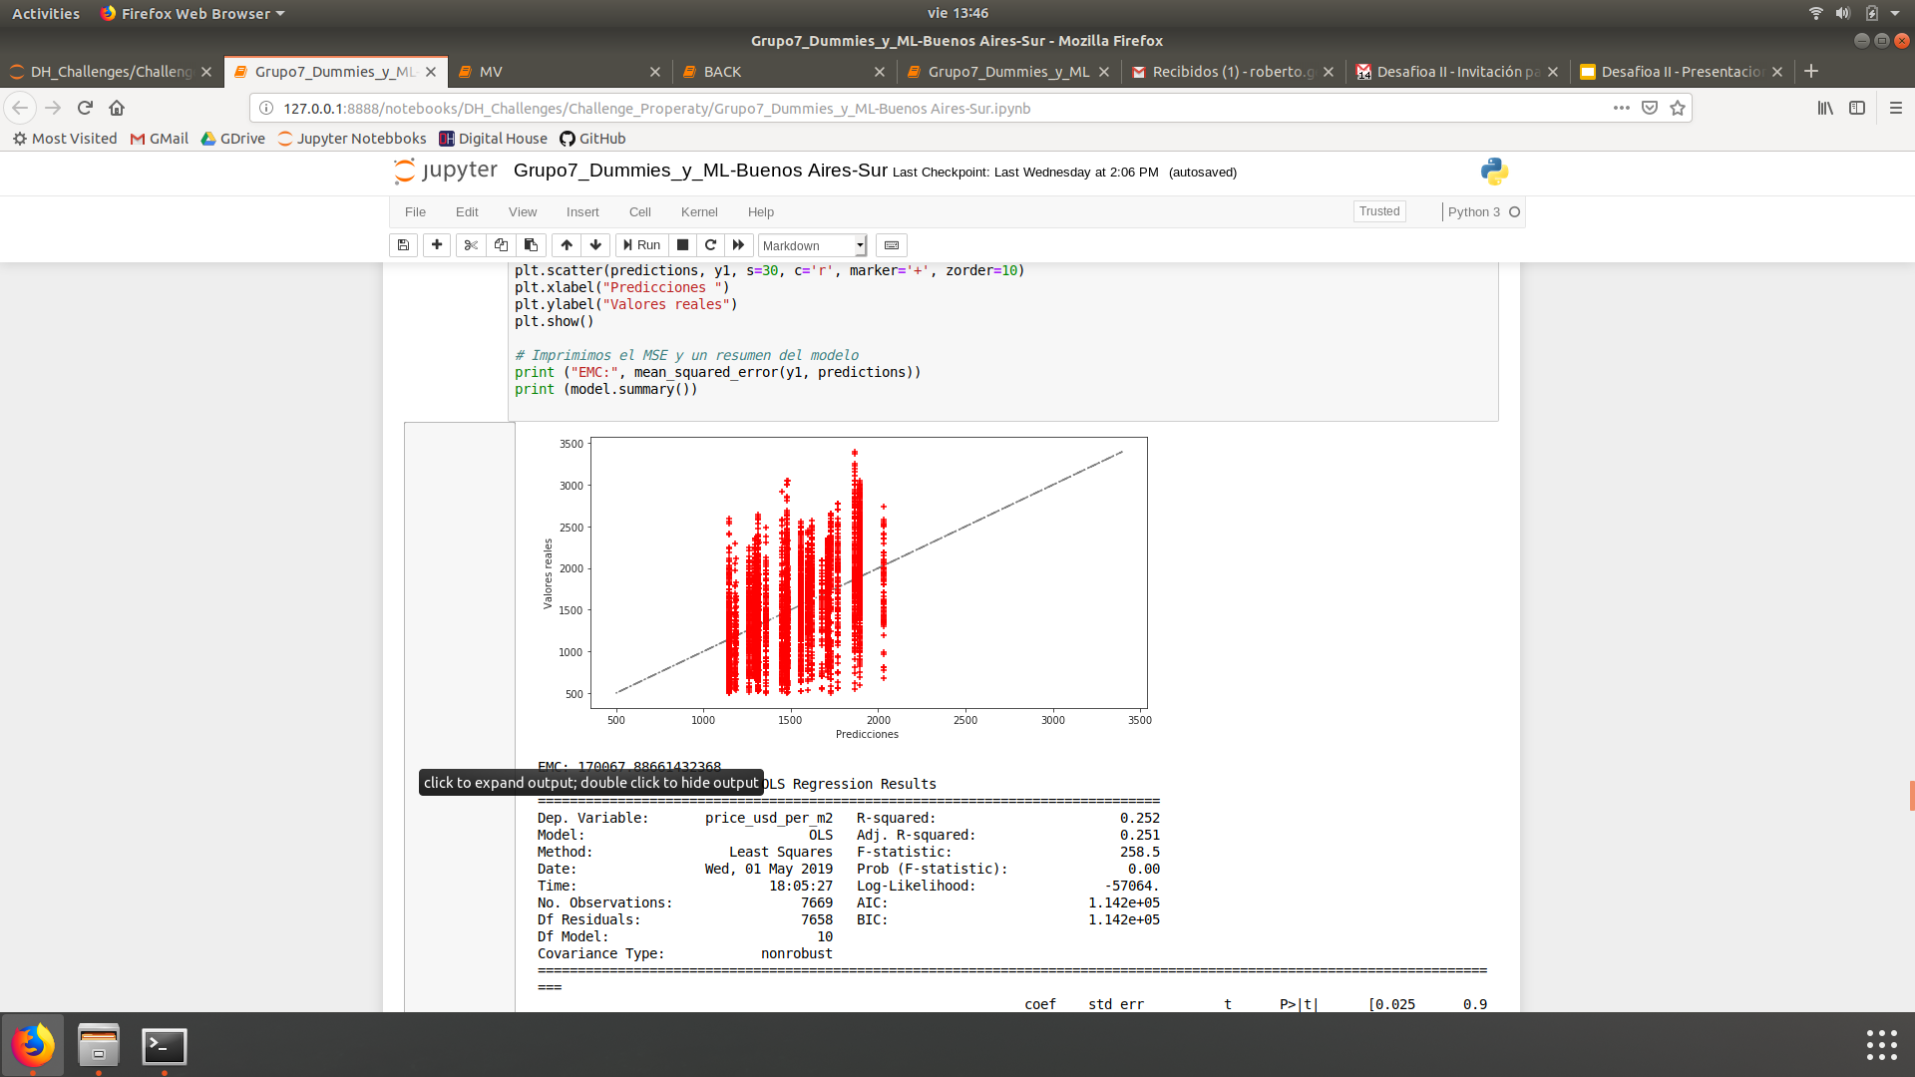
Features:
Varias & multiples dummies

Slide 6

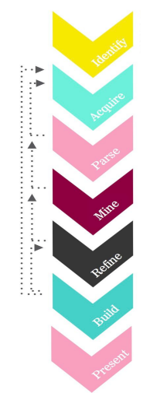
Recalculando
Importancia del proceso EDA:
El bajo score anterior nos forzó a cuestionarnos la limpieza realizada y a proceder a realizar nuevamente este proceso.

Slide 7
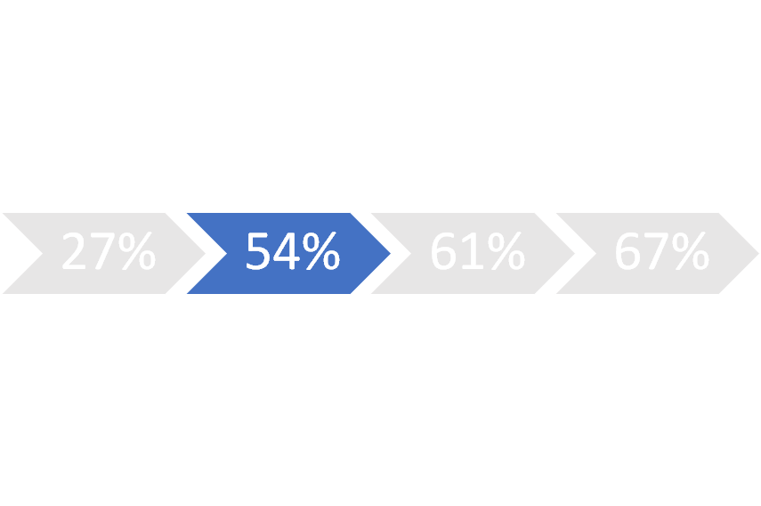
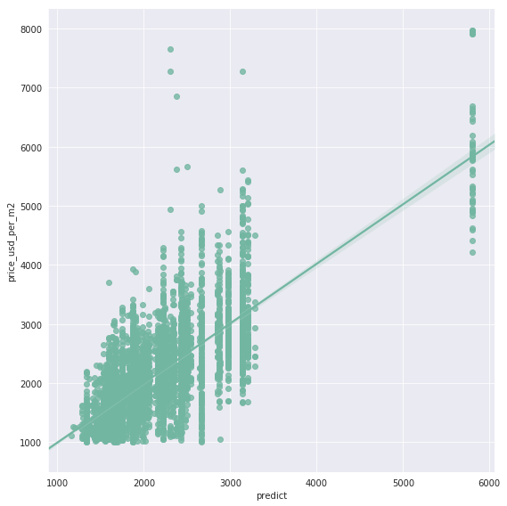
Features:
Ubicación: Distric_Name

Slide 8
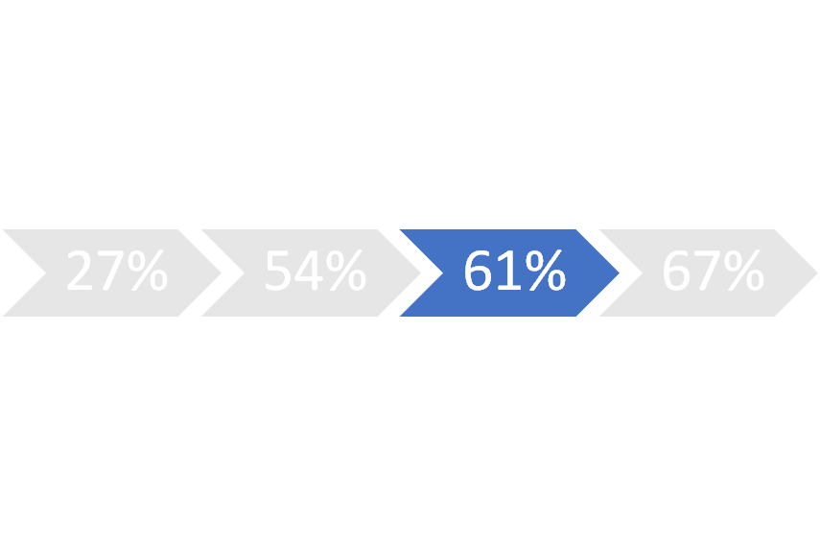
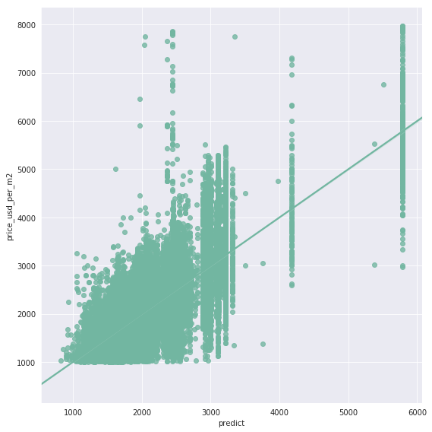
Features:
Tipo: PH, Casa, Dpto.
Ubicación: Distric_Name & City_name

Slide 9
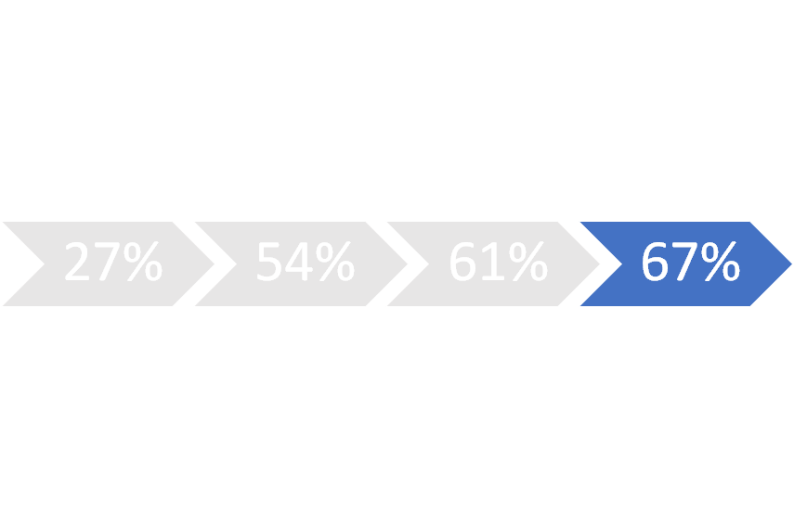
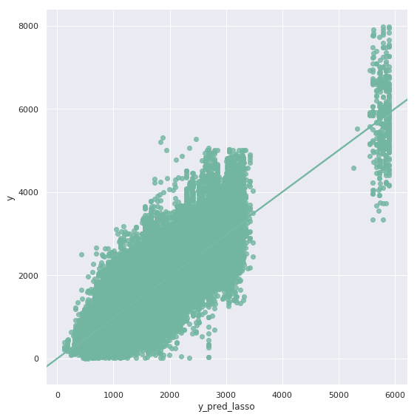
Features:
Tipo: PH, Casa, Dpto.
Ubicación: Única dummy concatenando Distric_Name & City_name
Categorias:
Servicios: Seguridad, Vigilancia, Caldera, Servicios Centrales;
Amenities: Sum, Pileta, Parrilla, Amenities, Quincho
Superficie Descubierta: Balcon, Terranza, Patio

Slide 10
Estrategia de Compra

Slide 11
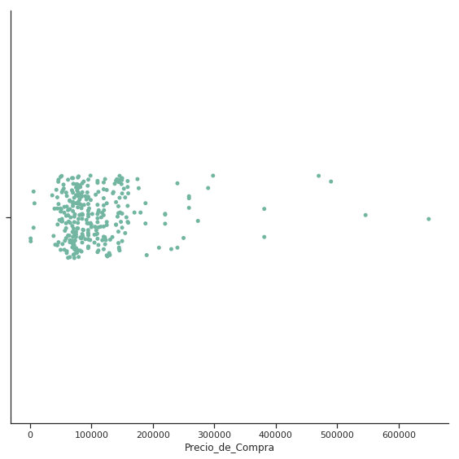
Cotas
Estrategia:
Siendo que estamos trabajando con un modelo que contiene un error (RMSE) cercano a 500, definimos un corredor seguro.
Para nuestro portafolio evaluamos las propiedades entre 1 y 1.5 desviós.
Al ser momento incial buscamos un rango “masivo”, por lo que nuestro foco estará en operaciones de entre 75mil y 255mil dolares
Presupuesto: USD 22.235.086
Operaciones: USD 21.899.670
Gastos Operativos: USD 335.416

Slide 12
Muchas Gracias
«La duda no es una condición placentera pero la certeza es absurda». Voltaire

